Slide 1
Правосуддя в контексті російської збройної агресії
3 – 12 січня 2025

Slide 2
Методологія
Аудиторія: населення України віком від 18 років і старші в усіх областях, крім тимчасово окупованих територій Криму та Донбасу, а також територій, де на момент опитування відсутній український мобільний зв'язок. Результати зважені з використанням актуальних даних Державної служби статистики України
Вибірка репрезентативна за віком, статтю і типом поселення
Вибіркова сукупність: 2000 респондентів
Метод опитування: CATI (Computer Assisted Telephone Interviewing – телефонні інтерв'ю з використанням комп'ютера). На основі випадкової вибірки мобільних телефонних номерів
Помилка репрезентативності дослідження з довірчою імовірністю 0,95: не більше 2,2%
Терміни проведення: 3 – 12 січня 2025
Дослідження проведене на замовлення Центру прав людини ZMINA.

Slide 3
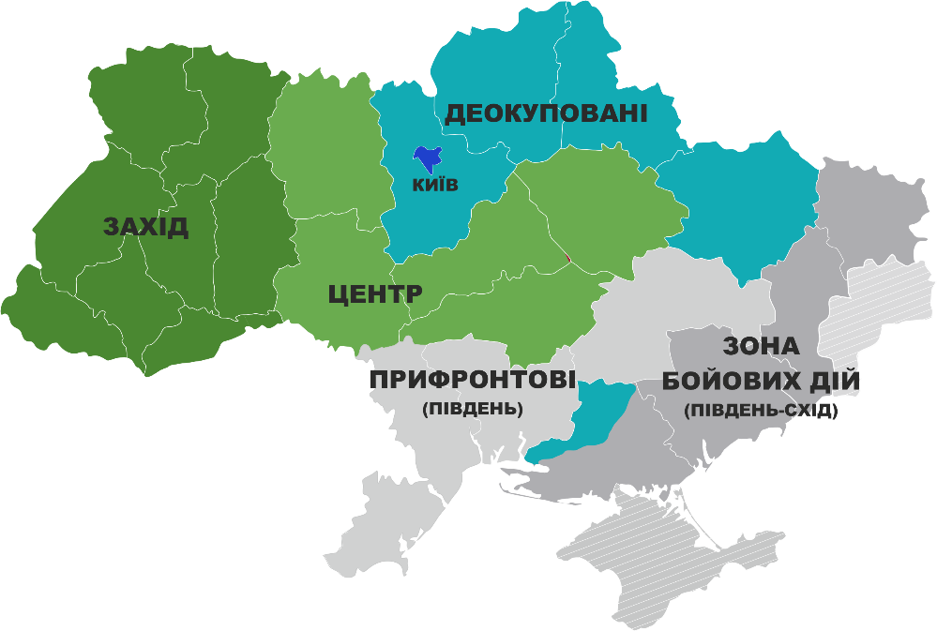
Методологія
Територіальний розподіл на основі областей, в яких респонденти проживали до 24 лютого 2022:
Зона бойових дій (частково або повністю окуповані області, в яких проходять активні воєнні дії) : Донецька, Запорізька, Луганська області.
Прифронтові (області поблизу зони бойових дій, окремі території яких зазнають постійних обстрілів): Дніпропетровська, Миколаївська, Одеська
Деокуповані (області, які були окупованими): Київська, Сумська, Чернігівська, Харківська, Херсонська.
Захід та Центр (області, які зовсім, або майже не зазнали окупації): Вінницька, Волинська, Житомирська, Закарпатська, Івано-Франківська, Кіровоградська, Львівська, Полтавська, Рівненська, Тернопільська, Хмельницька, Чернівецька, Черкаська.
Київ виокремлено в окрему групу, через близькість до воєнних дій до квітня 2022 року та високий рівень внутрішньої міграції.
ТЕРИТОРІЇ:

Slide 4
Втрати внаслідок війни

Slide 5
Які втрати Ви понесли внаслідок війни?
ДЕКІЛЬКА ВІДПОВІДЕЙ
Notes:
Знов таки розрив між втратами та Відповідно групами

Slide 6
Ставлення до люстрації

Slide 7
Чи може люстрація бути використана як один з інструментів відновлення довіри до органів влади після війни?
Території. Вік
Notes:
До слайду про що памятаємо про минулу люстраіцю

Slide 8
Якщо розглядати люстрацію як механізм обмеження доступу до державних посад для тих, хто співпрацював з окупаційною владою, до кого її треба застосовувати в першу чергу?
НЕ БІЛЬШЕ 3 ВІДПОВІДЕЙ
Notes:
Тут лінкування з попереднім звітом зміни по колабораціонізму

Slide 9
Які посади в органах влади слід заборонити для тих, хто мав зв’язки з Росією після початку агресії в 2014 році?
НЕ БІЛЬШЕ 3 ВІДПОВІДЕЙ
79

Slide 10
Чи мають бути обмежені в правах українські адвокати, які продовжили свою роботу на тимчасово окупованих територіях?
Території. Вік

Slide 11
Чи повинні нести кримінальну відповідальність українські адвокати, які продовжили працювати на окупованих територіях?
Території. Вік

Slide 12
Чи відомо вам про проведення люстрації в Україні у 2014-2016 роках?
Як ви ставитеся до досвіду проведення люстрації в Україні у 2014-2016 роках?
Серед тих, хто знає або щось чув про люстрацію (N=1334)

Slide 13
Хто має бути відповідальним за проведення люстрації для подолання наслідків війни?
Території. Вік

Slide 14
Чи готові ви повідомляти відому вам інформацію про факти співпраці громадян України з окупаційною владою до органу, що буде проводити люстрацію?
Території. Вік

Slide 15
Вшанування пам’яті

Slide 16
Які, на Вашу думку, емоції і почуття мають викликати місця і заходи вшанування?
НЕ БІЛЬШЕ 3 ВІДПОВІДЕЙ

Slide 17
Які події та дії українців у відповідь на російську агресію варто вшанувати перш за все?
НЕ БІЛЬШЕ 3 ВІДПОВІДЕЙ

Slide 18
Які форми вшанування пам’яті про російсько-українську війну мають бути в пріоритеті?
НЕ БІЛЬШЕ 5 ВІДПОВІДЕЙ

Slide 19
Які події чи місця ви готові були б відвідати для вшанування пам’яті про війну?
НЕ БІЛЬШЕ 3 ВІДПОВІДЕЙ

Slide 20
Будь ласка, оберіть твердження, яке ближче до ваших поглядів
Території. Вік

Slide 21
На Вашу думку, хто має приймати рішення про заходи з вшанування пам’яті постраждалих та учасників російсько-української війни?
НЕ БІЛЬШЕ 3 ВІДПОВІДЕЙ

Slide 22
На яких основних завданнях під час триваючої російсько-української війни повинен зосередитися Український інститут національної пам’яті?
НЕ БІЛЬШЕ 3 ВІДПОВІДЕЙ

Slide 23
КОНТАКТИ
Соціологічна група «РЕЙТИНГ»
01010, м. Київ, вул. Еспланадна 20
+380 (95) 578-68-68
+380 (97) 578-68-68
http://ratinggroup.ua/
info@ratinggroup.ua

